Slide 1
การเขียนโปรแกรมอย่างง่ายด้วยโปรแกรม Scratch

Slide 2
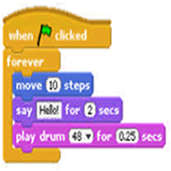
โปรแกรม Scratch มีความสามารถผลิต Digital Media ที่มีศักยภาพเทียบเท่าโปรแกรม FASH และ Switch โดยที่มีขั้นตอนการทำงานที่ไม่สลับสับซ้อน มีความง่ายต่อการใช้งานมากกว่า โปรแกรม FASH และ Switch เป็นอย่างมาก เหมาะสำหรับผู้ที่มีประสบการณ์ผลิตสื่อ Digital น้อย เมื่อสร้างงานโดย Scratch สามารถนำเสนอได้ใน Moodel LMS และ และยังนำเสนอในรูปแบบ Social Network ได้ใน Website VoiceThread ได้อีกด้วย

Slide 3
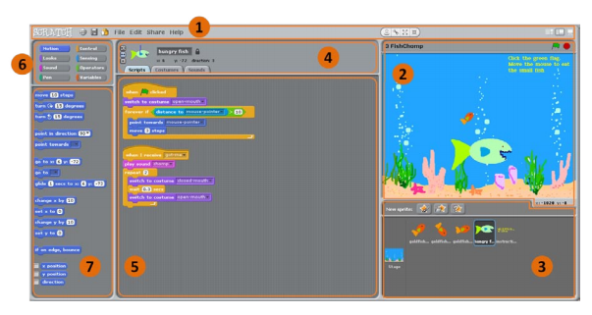

Slide 4
องค์ประกอบหลักๆ ในโปรแกรม Scratch จากรูปสามารถแบ่งออกเป็นสัดส่วนได้ดังนี้
ทูลบาร์และเมนูบาร์
เวทีสําหรับตัวละคร
รายการตัวละครและเวที
ข้อมูลของเวทีหรือตัวละครที่ถูกเลือก
พื้นที่สําหรับเขียนโปรแกรมสคริปต์ชุดตัวละคร (ฉากหลังเวที) และเสียงประกอบ ของ เวทีหรือตัวละครที่ถูกเลือก
บล็อกคําสั่งหมวดต่างๆ ซึ่งแยกตามสีแตกต่างกัน
บล็อกคําสั่งต่างๆ ในหมวดที่ถูกเลือก

Slide 5
เริ่มสร้างงานชิ้นแรกกันเลยดีกว่า

